Slide 1
WISH
upon a first galaxy….

Slide 2
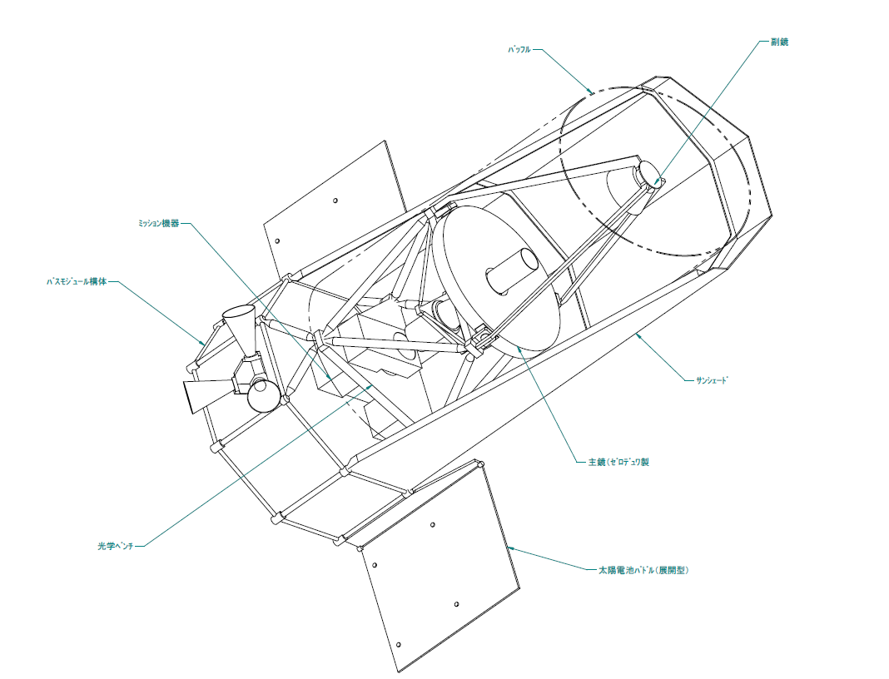
2009/04/08 WISH Science WS Toru Yamada
WISH
Wide-field Imaging Surveyor for High-Redshift
２００８年９月 宇宙理学委員会 WISH WG 結成
http://www.wishmission.org/
wishmission
http://www.oao.nao.ac.jp/%7Eiwata/wish/index.html

Slide 3
メンバー構成 (これまでのWISH 検討会参加のメンバー、
及び、 WISH Mission ML メンバー）
山田亨（PI）、東谷千比呂（東北大学）
岩田生、常田佐久、児玉忠恭、諸隈智貴、小宮山裕
今西昌俊（国立天文台）
松原英雄、和田武彦、大藪進喜、杉田寛之、佐藤洋一（JAXA)
河合誠之（東工大）
太田耕司、矢部清人（京都大）
土居守、安田直樹（東京大）
後藤智嗣（ハワイ大）
井上昭雄（大阪産業大）
谷口義明（愛媛大学）*
花見仁史（岩手大学）*
池田優二（フォト・コーディング）
岩村哲（エム・アール・ジェイ）
* WISH Science ML Members

Slide 4
WISH これまでの検討会状況
WISH 検討会では技術課題、サイエンス、進め方を
幅広く議論している。
日付 | ミーティング | 場所、内容
2008/01/19 | WISH検討会#1 | ＠国立天文台三鷹
2008/03/01 | WISH検討会#2 | ＠国立天文台三鷹
2008/04/10 | WISH検討会#3 | ＠国立天文台三鷹
2008/05/14 | WISH検討会#4 | ＠国立天文台三鷹
2008/06/20 | WISH検討会#5 | ＠国立天文台三鷹
2008/09/15 | WISH検討会#6 | ＠国立天文台三鷹
2008/10/21 | WISH検討会#7 | ＠国立天文台三鷹
2008/11/10 | WISH技術検討 | 熱 ＠JAXA
2008/12/01 | WISH検討会#8 | ＠国立天文台三鷹
2009/01/07 | WISH技術検討 | 姿勢安定性 ＠JAXA/ISAS
2009/01/13 | WISH検討会#9 | ＠国立天文台三鷹
2009/01/23 | WISH 技術検討 | 光学系、望遠鏡 ＠SAGEM/REOSC (仏)
2009/02/10 | WISH検討会#10 | ＠国立天文台三鷹
2009/03/10 | WISH検討会#11 | ＠国立天文台三鷹
2009/03/10 | WISH 技術検討 | 熱、機構、フィルタ ＠国立天文台三鷹
2009/04/07 （予定） | WISH 検討会 #12 | ＠国立天文台三鷹
2009/04/08 （予定） | WISH Science Workshop | ＠国立天文台三鷹
2009/04/17 | WISH 技術検討 | 熱、機構 ＠JAXA

Slide 5
WISH 計画の概要
● 近赤外線（波長 1-5μm）における、これまでにない
超広視野・深宇宙探査計画
● 再電離期の宇宙を探索し、第１世代と呼べる初期の
天体形成をとらえる
== 銀河宇宙史の究極のフロンティア
● 主鏡口径 1.5m、 広視野（~1000平方分角）
シンプルな光学系を持つ、単機能・専用望遠鏡
● TMT、 JWST、SPICA、すばる [HSC, WFMOS]
とも相補的な機能
すばる、ひので、あかりからの発展

Slide 6
WISH 衛星・概要
主鏡口径 1.5m
観測波長 1-5μm
結像性能 上記波長帯で、
視野端までほぼ回折限界
ピクセルスケール
0.15”/18μm (1.5μm 波長帯で最適化)
検出限界 ~27-28 AB/10h
カメラ視野 約１０００平方分角
軌道 SE-L2
ロケット HIIA を想定 (Dual Launch対応)
図: 岩村、他

Slide 7
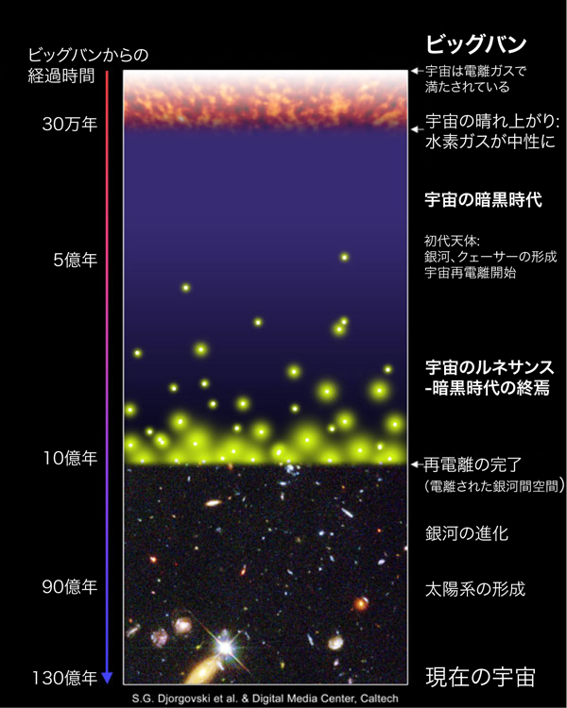
マイクロ波宇宙背景放射CMB
Dark age ~ 密度揺らぎの成長
HI
ＷＩＳＨ
WISH
銀河宇宙史の
究極のフロンティア
第１世代銀河の観測
すばる

Slide 8
● なぜ、「すばる」では見えないか？
赤方偏移 z>7 (>130億年前）の天体からの光
➔ 波長１μm より長い近赤外線となり
夜光、熱雑音のため
地上からの「広視野・深」観測は著しく困難
➔ WISH

Slide 9
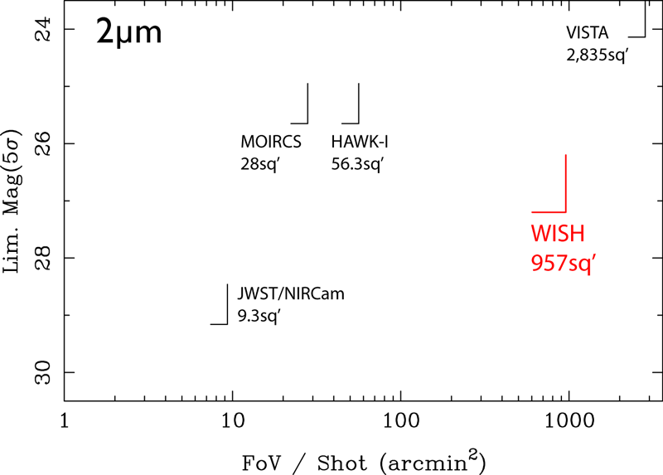
ＷＩＳＨ サーベイ観測を主体とする衛星
サーベイ | 検出限界 | バンド数 | 面積 | 備考
Ultra Deep Survey | 28 AB | ３ | 100 平方度
Multi-Band Survey | 27-28 AB | ５ | UDS 内 | Narrow-Band? Grism?
Ultra Wide Survey | 24-25 AB | ２－３ | 1000 平方度
“Deepest” wide-area survey の比較
近赤外線で、ユニークな
サーベイ能力
● 広視野
● 安定した広視野での
高解像度
● スペース環境での
低背景光による
高感度
図: 岩田、他

Slide 10
Slide: 岩田、他

Slide 11
WISH が目指す主要なサイエンス
★地上から達成不可能な深い探査による
宇宙最遠方=宇宙最初期の第１世代の銀河の発見、および
宇宙再電離期における天体形成の系統的研究
★遠方 Ia 型超新星探査による
宇宙膨張則と暗黒エネルギーの研究、
活動銀河核、ガンマ線バーストなど、
突発天体・変光天体の探査
★近赤外線観測の特徴を活かした
銀河形成・進化についての広範な研究

Slide 12
今後の検討の進め方、スケジュール案
年度 | 目標 | タスク
Yr0 (2008- ) | プロジェクト検討開始 概念検討、WG 結成 口径、軌道など主要素策定 | 宇宙研 理学委員会 WG 申請 科研費 申請開始
Yr1-2 (2009-2010) | 概念検討 主要素決定／要素技術検討 ミッション定義要求書 ミッション移行審査 | 天文台 R&D 開始 大型科研費申請
Yr3 (2011) | Phase A / Proto Model 制作開始 システム要求審査／システム仕様審査
Yr4-5 (2012-13) | PM 制作・試験 基本設計審査(PDR) 主鏡制作開始 ／ 検出器制作開始
Yr6-7 (2014-15) | PM試験 詳細設計審査 (CDR) Flight Model 制作開始
Yr8 (2016) | FM 制作／試験
Yr8-9 | FM 試験／打ち上げ

Slide 13
ＷＩＳＨ 今後の進め方
２００８年９月 宇宙研理学委員会に WG 設立
定例 WISH 検討会（毎月、第二火曜日、午後３：００－）
WISH 技術検討会（不定期）
２００９年４月８日
第1回 WISH サイエンスワークショップ
於：国立天文台・三鷹 すばる大セミナー室
興味を持たれた方は是非、検討会、メーリングリストへの参加を
お願いします。
wishmission

Slide 14
ＷＩＳＨ Ｒ＆Ｄ
大学
望遠鏡
（構造耐性、
補正光学系耐性）
衛星（構造、熱、通信、
姿勢安定性、ロケット、
推進、軌道）
プロジェクト推進
光学系
サーベイデザイン
サイエンス要求
グリズム
データ公開
国立天文台
望遠鏡
（主鏡、主鏡支持、望遠鏡構造
補正光学系、副鏡駆動、
バッフリング）
広視野カメラ
（フィルタ・シャッタ機構
データレート、圧縮）
サーベイデザイン、サイエンス要求
ISAS/JAXA
大学
光学系
検出器焦点面配置サイエンス要求
検出器
データ解析・評価
企業
先端技術センタ
光赤外、すばる
フィルタ・シャッタ
機構
サイエンス要求
大学

Slide 15
他の超大型計画との相補性、親和性
● TMT / E-ELT など地上超大型望遠鏡
宇宙最初期の銀河探査は、いずれも中心課題（サイエンスの親和性）
WISH-撮像 ⬅➔ TMT – 分光 （TMT は広視野カメラは［現時点では］ない）
WISH １時間検出限界 ~ 26.5 等 ～ TMT (IRMOS) による分光検出限界 ~0.1μJy
(強い親和性）
おそらく、波長 1-2 um で、
> １平方度で、 AB26.5 等を超える撮像サーベイは他に存在しないだろう
“TMT へのターゲット供給源”
● SPICA
SPICA ～５-２００ μm （コア波長）
WISH １－５μm (観測波長の相補性）
遠方銀河：WISH 宇宙最初期（再電離期）の銀河探査
SPICA 銀河形成物理の解明

Slide 16
他の超大型計画との相補性、親和性
● すばる HSC / WFMOS
HSC <1.05μm
WISH 1-5μm
遠方銀河探査、精密宇宙論などで親和的かつ相補的
WFMOS (分光） （相補性）
● ALMA
WISH 静止系可視光での画像データ
ALMA ガス、ダスト成分の分布 (~0.1” 分解能) （強い相補性）
WISH による星形成領域の観測も。
● JWST
視野の相補性
WISH 深探査 ➔ JWST 分光 (~10nJy) へのターゲット供給
● HST WFC3 視野、観測波長 (WFC3 <1.7μm)
● 地上望遠鏡 感度、観測波長

Slide 17
他の超大型計画との相補性、親和性
Eucrid + JDEM （欧米連合）
1.3-2m 広視野宇宙望遠鏡 可視光、非冷却赤外 1.7um 、分光
フィルタ貼り付け型
おそらく > 1000,000,000 $
WISH 1-5um 撮像 フィルタ交換機構（より多色） ~250,000,000 $
Eucrid は Cosmic Vision M class

